Slide 1
Beneficios de
hacer actividad
física.

Slide 2
Sabias que hacer movimientos a cualquier hora del día es de gran ayuda para nuestro cuerpo.
Ya que movemos las manos, los pies, realizamos flexiones, realizamos respiraciones profundas.
¡Esto ayuda a tu cuerpo!.
¿Quieres saber más?
Imagen 1
Imagen 1 Autor: pág. Alamy
https://urlzs.com/GF6xv

Slide 3
Esto con ayuda de una dieta y continuidad de actividad física.
!Ayuda a mantener un peso estable de nuestro cuerpo!
Imagen 2 Autor: pág. Alamy
https://urlzs.com/GF6xv

Slide 4
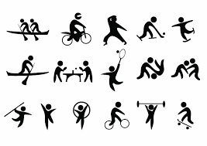
¿La actividad física es buena para el corazón?
Si, ya que andar en bicicleta, caminar, trotar, hacer ejercicio aeróbico o cualquier movimiento corporal reduce las enfermedades cardiovasculares.
Imagen 3 Autor: pág. alamy
https://urlzs.com/GF6xv

Slide 5
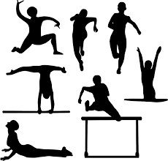
¿Cuándo las personas son ancianas ya no se pueden mover?
No, todas las personas que realizan alguna actividad física continua siguen teniendo fuerza en los huesos y músculos.
Esto se debe a que el cuerpo ha estado en movimiento y la densidad ósea se mantiene, aun que uno es anciano (edad adulta)
Imagen 4 Autor: pág. Alamy
https://urlzs.com/GF6xv

Slide 6
¿Será bueno hacer actividad física para estar saludable?
SI
ya que la actividad física tiene varios beneficios en nuestro cuerpo.
Sin embargo, debemos recordar que:
Debemos llevar una dieta equilibrada, basada en el plato del buen comer para tener una vida saludable.
Imagen 5 Autor: pág. Alamy
https://urlzs.com/GF6xv

